Slide 1
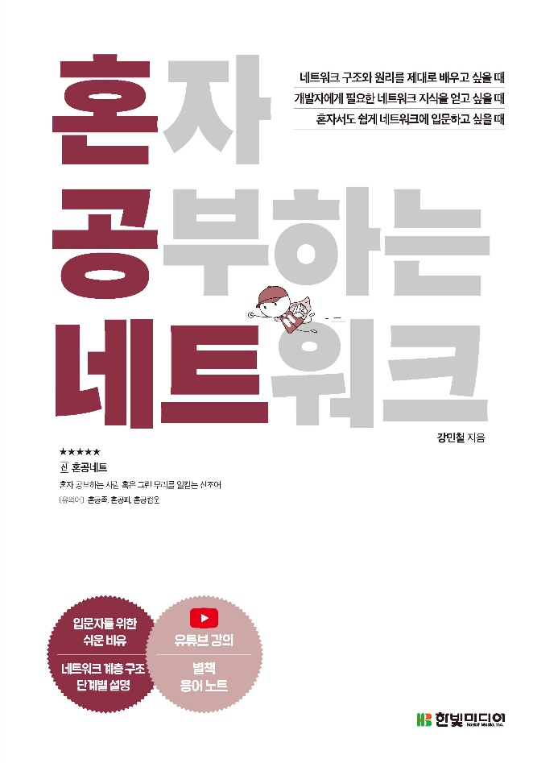
혼자 공부하는 네트워크
Chapter 05 응용 계층
05-2 HTTP
강민철
https://minchul.net
https://youtube.com/@kangminchul

Slide 2
Chaptre 04 전송 계층
04-1 전송 계층 개요: IP의 한계와 포트
04-2 TCP와 UDP
04-3 TCP의 오류·흐름·혼잡 제어
Chapter 05 응용 계층
05-1 DNS와 자원
05-2 HTTP
05-3 HTTP 헤더와 HTTP 기반 기술
Chapter 06 실습으로 복습하는 네트워크
06-1 와이어샤크 설치 및 사용법
06-2 와이어샤크를 통한 프로토콜 분석
Chapter 07 네트워크 심화
07-1 안정성을 위한 기술
07-2 안전성을 위한 기술
07-3 무선 네트워크

Slide 3
Chapter 05-2
HTTP
HTTP의 특성과 메시지 구조
메서드와 상태 코드

Slide 4
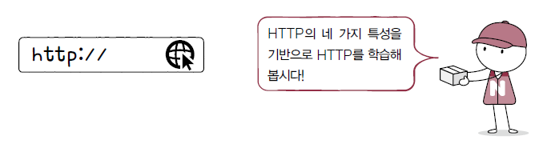
Chapter 05-2 HTTP(1)
HTTP의 중요한 네 가지 특성
요청과 응답을 기반으로 동작
미디어 독립적
상태를 유지하지 않음
지속 연결을 지원
시작하기 전에

Slide 5
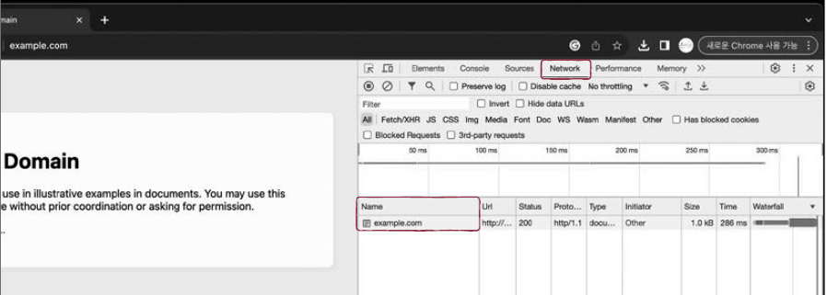
Chapter 05-2 HTTP(2)
HTTP의 특성
요청-응답 기반 프로토콜
HTTP는 ‘클라이언트-서버 구조 기반의 요청-응답 프로토콜’
같은 HTTP 메시지일지라도 HTTP 요청 메시지와 HTTP 응답 메시지는 메시지 형태가 다름
웹 브라우저의 개발자 도구를 열어 [Network] 탭을 클릭한 후, 특정 웹 사이트에 접속하여 확인

Slide 6
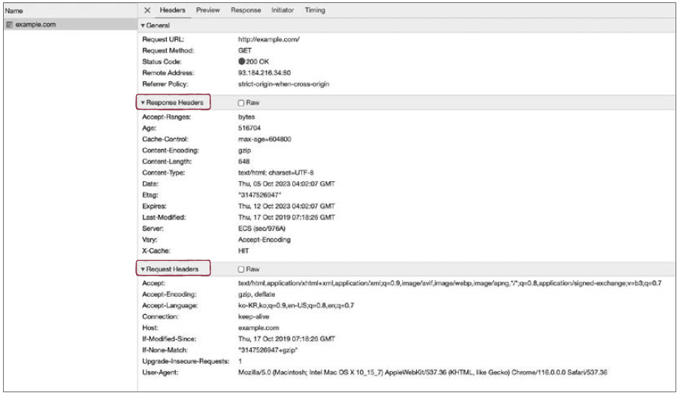
Chapter 05-2 HTTP(3)
앞의 접속 화면에서 임의의 자원을 클릭 - 예)example.com
HTTP 요청 메시지 헤더(Request Headers)와 HTTP 응답 메시지 헤더(Response Headers) 확인

Slide 7
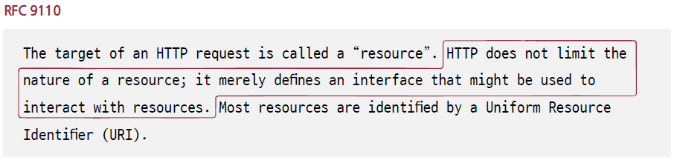
Chapter 05-2 HTTP(4)
미디어 독립적 프로토콜
HTTP를 정의한 공식 문서(RFC 9110)
자원 - HTTP가 요청하는 대상
HTTP는 자원의 특성을 제한하지 않으며, 단지 자원과 상호 작용하는 데 사용할 수 있는 인터페이스를 정의
대부분의 자원은 URI로 식별

Slide 8
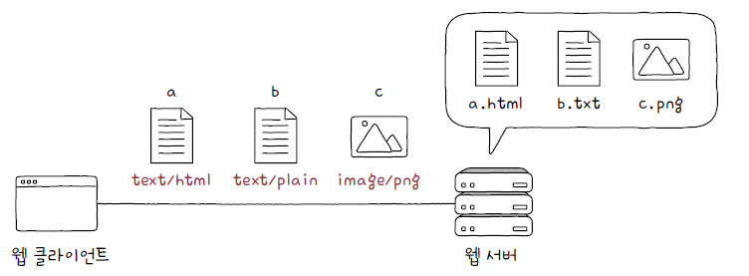
Chapter 05-2 HTTP(5)
미디어 타입(media type)
HTTP에서 메시지로 주고받는 자원의 종류
MIME 타입(Multipurpose Internet Mail Extensions Type)이라고도 함
HTTP는 주고받을 미디어 타입에 특별히 제한을 두지 않고 독립적으로 동작이 가능한 미디어 독립적인 프로토콜

Slide 9

Chapter 05-2 HTTP(6)
미디어 타입의 구성과 종류
슬래시를 기준으로 하는 ‘타입/서브타입(type/subtype)’ 형식으로 구성
타입(type) - 데이터의 유형
서브타입(subtype) - 주어진 타입에 대한 세부 유형
미디어 타입의 종류는 매우 다양하며, 필요에 따라 새로운 미디어 타입을 등록할 수도 있음
따라서 모든 미디어 타입을 암기할 필요는 없고, 필요할 때마다 찾아보는 것이 일반적
미디어 타입에는 부가적인 설명을 위해 선택적으로 매개변수가 포함매개변수
‘타입/서브타입;매개변수=값’의 형식으로 표현

Slide 10
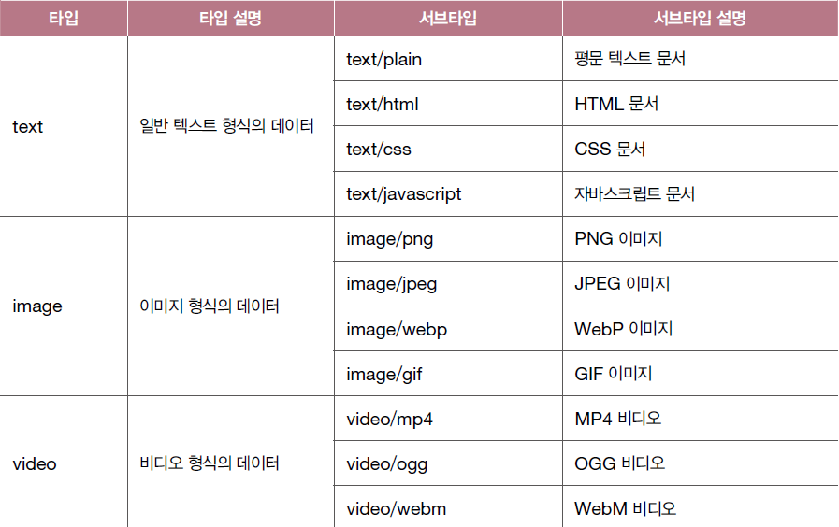
Chapter 05-2 HTTP(7)
대표적인 미디어 타입과 서브타입(1)

Slide 11
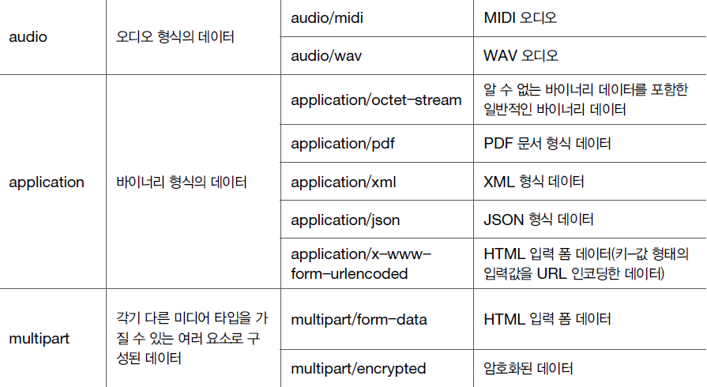
Chapter 05-2 HTTP(8)
대표적인 미디어 타입과 서브타입(2)

Slide 12
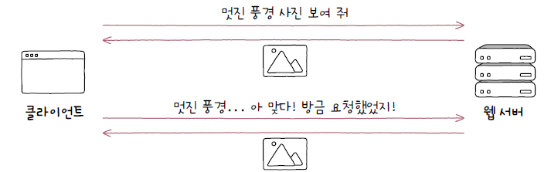
Chapter 05-2 HTTP(9)
스테이트리스 프로토콜
HTTP는 상태를 유지하지 않는 스테이트리스(stateless) 프로토콜
서버가 HTTP 요청을 보낸 클라이언트와 관련된 상태를 기억하지 않는다는 의미
클라이언트의 모든 HTTP 요청은 기본적으로 독립적인 요청으로 간주

Slide 13
Chapter 05-2 HTTP(10)
상태를 유지하지 않는 특성의 장점
HTTP 서버는 일반적으로 많은 클라이언트와 동시에 상호 작용
동시에 처리해야 할 요청 메시지의 수는 수천 개가 될 수도 있고, 많게는 수백만 개
모든 클라이언트의 상태 정보를 유지하는 것은 서버에 큰 부담
서버는 하나가 아니라 여러 대로 구성될 경우
모든 서버가 모든 클라이언트의 상태를 유지할 경우 클라이언트는 여러 서버를 동시에 이용하기가 어려워짐
서버가 모든 클라이언트의 상태 정보를 공유하는 작업은 매우 번거롭고 복잡

Slide 14
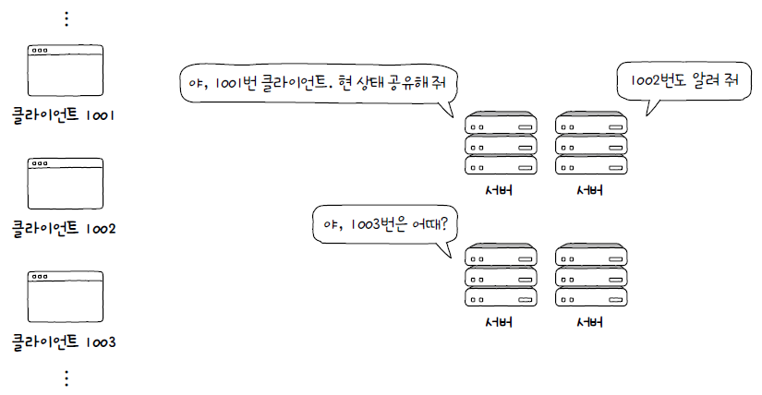
Chapter 05-2 HTTP(11)

Slide 15
Chapter 05-2 HTTP(12)
특정 클라이언트가 특정 서버에 종속되는 상황 방지
HTTP가 상태를 유지하는 프로토콜이었다면 클라이언트는 자신의 상태를 기억하는 특정 서버하고만 상호 작용할 수 있게 되어, 특정 클라이언트가 특정 서버에 종속될 수 있음
이러한 상황에서 어느 한 서버에 문제가 발생하면 해당 서버에 종속된 클라이언트는 직전까지의 HTTP 통신 내역을 잃어버리는 상황이 발생
확장성(scalability)과 견고성(robustness)
HTTP가 처음 만들어졌을 때부터 오늘날까지 이어지는 중요한 설계 목표

Slide 16
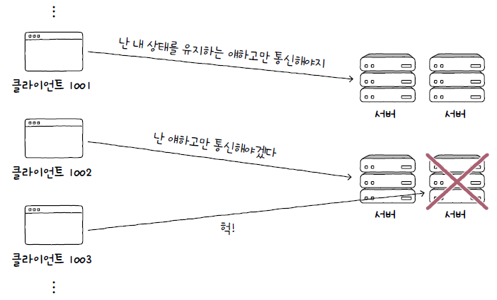
Chapter 05-2 HTTP(13)

Slide 17
Chapter 05-2 HTTP(14)
지속 연결 프로토콜
비지속 연결
초기의 HTTP 버전(HTTP 1.0 이하)은 쓰리 웨이 핸드셰이크를 통해 TCP 연결을 수립한 후, 요청에 대한 응답을 받으면 연결을 종료하는 방식으로 동작
추가적인 요청-응답을 하기 위해서는 다시 TCP 연결을 수립이라고 합니다
지속 연결(persistent connection) 또는 킵 얼라이브(keep-alive)
최근 대중적으로 사용되는 HTTP 버전(HTTP 1.1 이상)
하나의 TCP 연결상에서 여러 개의 요청-응답을 주고받을 수 있는 기술

Slide 18
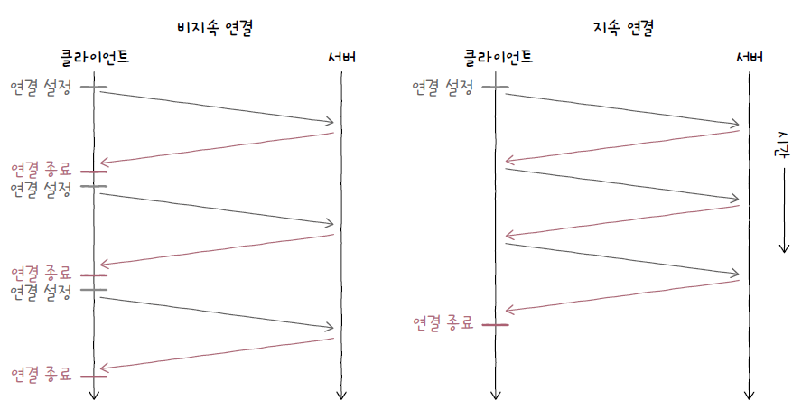
Chapter 05-2 HTTP(15)

Slide 19
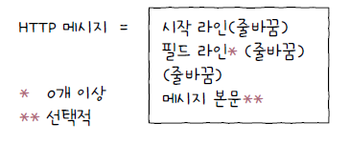
Chapter 05-2 HTTP(16)
HTTP 메시지 구조
HTTP 메시지는 시작 라인, 필드 라인, 메시지 본문으로 구성
필드 라인은 없거나 여러 개 있을 수 있음
메시지 본문은 없을 수 있음
필드 라인과 메시지 본문 사이에는 빈 줄바꿈이 있음

Slide 20
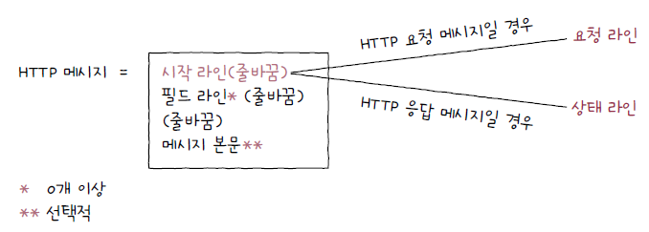
Chapter 05-2 HTTP(17)
시작 라인(start-line)
HTTP 메시지는 HTTP 요청 메시지일 수도 있고, HTTP 응답메시지일 수도 있음
HTTP 메시지가 HTTP 요청 메시지일 경우 시작 라인은 ‘요청 라인’이 되고,
HTTP 메시지가 HTTP 응답 메시지일 경우 시작 라인은 ‘상태 라인’이 됨

Slide 21

Chapter 05-2 HTTP(17)
요청 라인(request-line)
메서드, 요청 대상, HTTP 버전은 모두 공백으로 구분
메서드(method)
클라이언트가 서버의 자원(요청 대상)에 대해 수행할 작업의 종류
대표적으로 GET, POST, PUT, DELETE 등

Slide 22
Chapter 05-2 HTTP(18)
요청 대상(request-target)
HTTP 요청을 보낼 서버의 자원
보통 (쿼리가 포함된) URI의 경로가 명시
예) 클라이언트가 “http://www.example.com/hello?q=world”로 요청을 보낼 경우, 요청 대상은 “/hello?q=world”
만약 하위 경로가 없더라도 요청 대상은 슬래시(/)로 표기
예) 클라이언트가 “http://www.example.com”으로 요청할 경우 요청 대상은 “/”
HTTP 버전(HTTP-version)
사용된 HTTP 버전
‘HTTP/<버전>’이라는 표기 방식을 따르며, HTTP 버전 1.1은 HTTP/1.1로 표기

Slide 23
Chapter 05-2 HTTP(19)
HTTP 버전, 상태 코드(status code), 이유 구문(reason phrase)
상태 코드 - 요청에 대한 결과를 나타내는 세 자리 정수
이유 구문 - 상태 코드에 대한 문자열 형태의 설명

Slide 24
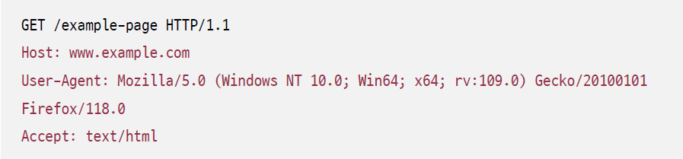
Chapter 05-2 HTTP(20)
필드 라인 또는 헤더 라인(header-line)
0개 이상의 HTTP 헤더 HTTP header가 명시
HTTP 헤더 - HTTP 통신에 필요한 부가 정보를 의미
콜론(:)을 기준으로 헤더 이름(header-name)과 하나 이상의 헤더값(header-value)으로 구성

Slide 25
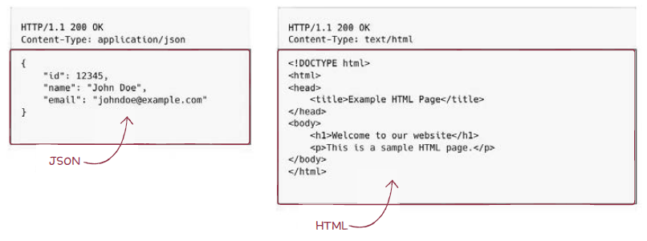
Chapter 05-2 HTTP(21)
메시지 본문(message-body)
HTTP 요청 혹은 응답 메시지에서 본문이 필요할 경우 이는 메시지 본문에 명시
메시지 본문은 존재하지 않을 수도 있고, 다음과 같이 다양한 콘텐츠 타입이 사용될 수도 있음

Slide 26
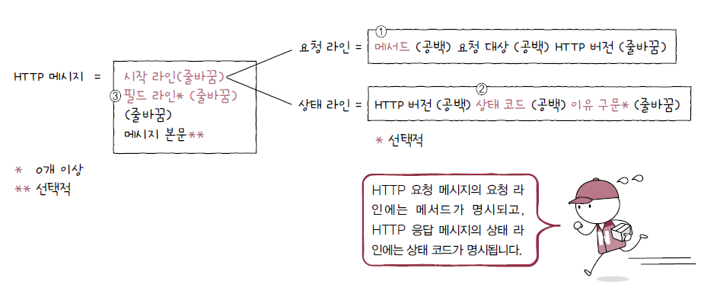
Chapter 05-2 HTTP(22)

Slide 27
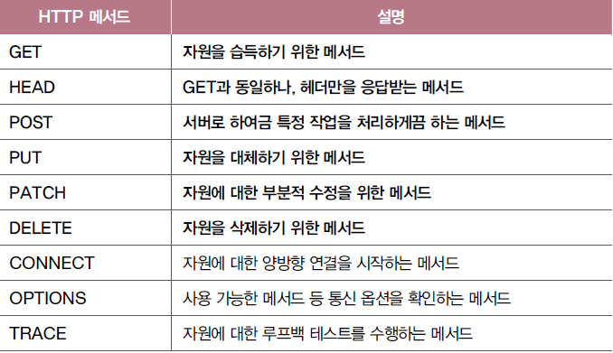
Chapter 05-2 HTTP(23)
HTTP 메서드

Slide 28
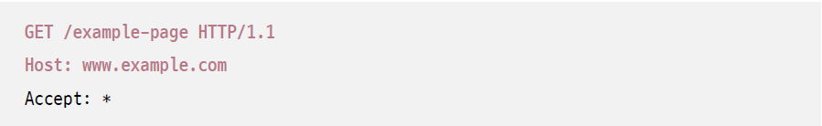
Chapter 05-2 HTTP(24)
GET - 가져다주세요
특정 자원을 조회할 때 사용되는 메서드
클라이언트가 서버에게 ‘이것(자원)을 가져다주세요’라고 요청을 보내는 것과 같음
자원은 HTML,, JSON, 이미지 파일이나 일반 텍스트 파일 등
① 요청 메시지
예) http://www.example.com/example-page에 대한 간략화된 GET 요청 메시지

Slide 29
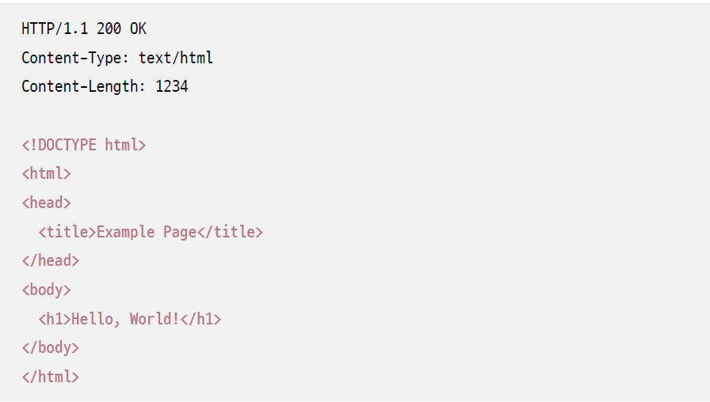
Chapter 05-2 HTTP(25)
② 응답 메시지
GET 요청 메시지가 성공적으로 처리되었다면 이에 대한 응답으로서 요청한 자원을 전달받음

Slide 30
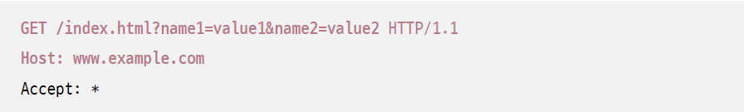
Chapter 05-2 HTTP(26)
③ 요청 메시지
GET 요청 메시지에서는 메시지 본문보다 쿼리 문자열이 사용되는 경우가 많음

Slide 31
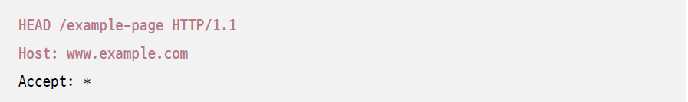
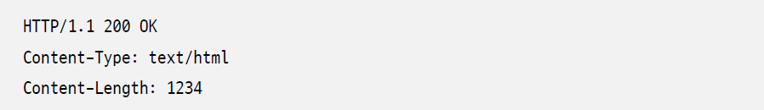
Chapter 05-2 HTTP(27)
HEAD - 헤더만 가져다주세요
HEAD 메서드를 사용하면 서버는 요청에 대한 응답으로 응답 메시지의 헤더만을 반환
① 요청 메시지
예) http://www.example.com/example-page에 대한 HEAD 요청을 보낸 예시
② 응답 메시지

Slide 32
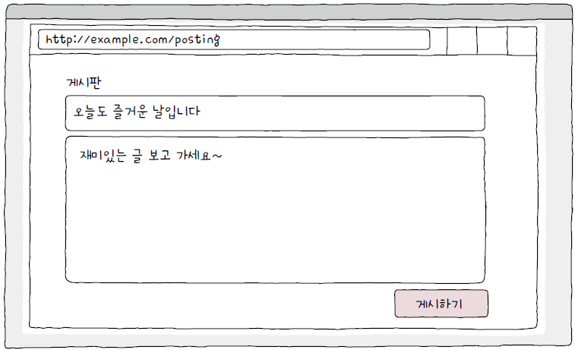
Chapter 05-2 HTTP(28)
POST – 처리해 주세요
서버로 하여금 특정 작업을 처리하도록 요청하는 메서드
예) http://example.com/posting에 접속했을 때의 화면이 다음과 같고, 어떤 클라이언트가 입력 폼에 글을 입력한 뒤, [게시하기] 버튼을 눌렀다고 가정

Slide 33
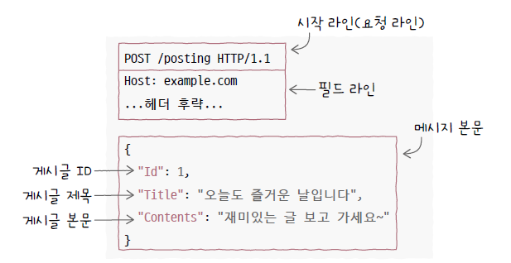
Chapter 05-2 HTTP(29)
POST 메서드가 사용
처리할 대상은 흔히 메시지 본문으로 명시

Slide 34
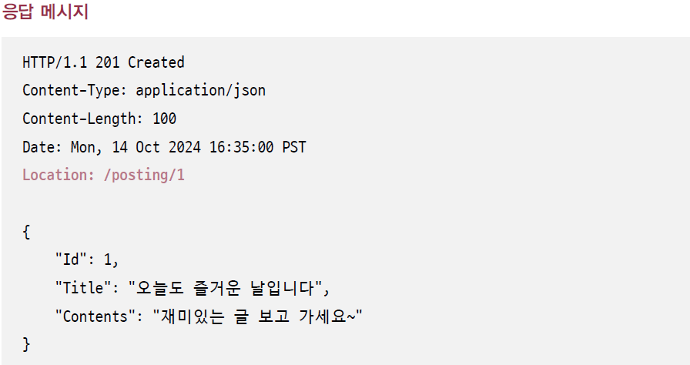
Chapter 05-2 HTTP(30)
POST 메서드는 많은 경우 ‘클라이언트가 서버에 새로운 자원을 생성하고자 할 때’ 사용
성공적으로 POST 요청이 처리되어 새로운 자원이 생성되면 서버는 응답 메시지의 Location 헤더를 통해 새로 생성된 자원의 위치를 클라이언트에게 알려 줌
다음 응답 메시지의 붉은색 글자 부분 - 새로 생성된 자원은 /posting/1에서 확인할 수 있다는 의미

Slide 35
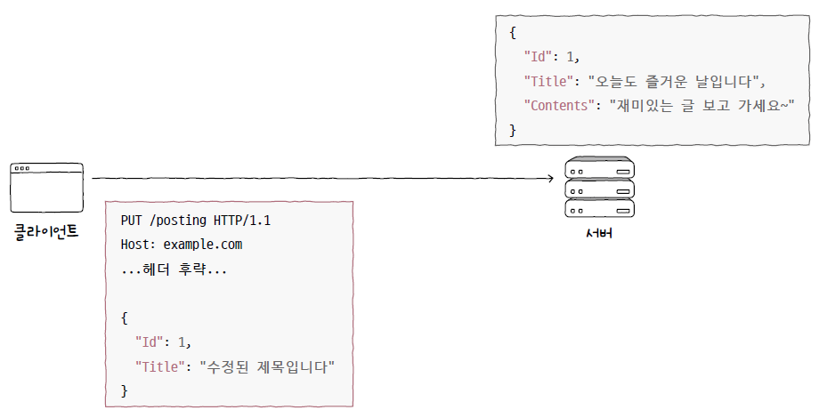
Chapter 05-2 HTTP(31)
PUT – 덮어써 주세요
요청 자원이 없다면 메시지 본문으로 자원을 새롭게 생성하거나, 이미 자원이 존재한다면 메시지 본문으로 자원을 완전히 대체하는 메서드
예) 그림에서처럼 example.com/posts/1에 우측 상단과 같은 자원이 있다고 가정(회색 테두리 박스) - 이에 대해 좌측 하단과 같이 PUT 요청 메시지(붉은색테두리 박스)를 보낼 경우

Slide 36
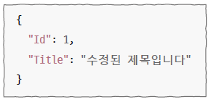
Chapter 05-2 HTTP(32)
PUT 요청은 마치 덮어쓰기와 같으므로 example.com/posts/1의 자원은 다음과 같이 갱신

Slide 37
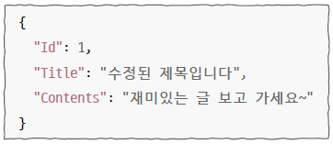
Chapter 05-2 HTTP(33)
PATCH - 일부 수정해 주세요
PUT 메서드가 덮어쓰기, 완전한 대체에 가깝다면 PATCH 메서드는 부분적 수정
(아래 화면) 앞 예제에서의 요청 메서드를 PATCH 메서드로 바꿔 보낸 결과
PUT 메서드로 요청을 보냈을 경우 메시지 본문으로 덮어써졌지만, PATCH 메서드로 요청을 보낼 경우 메시지 본문에 맞게자원이 일부 수정

Slide 38
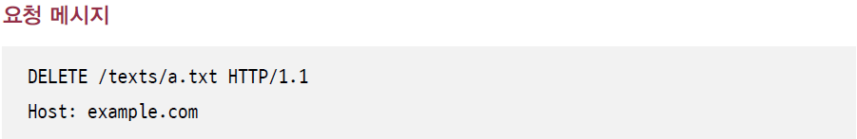
Chapter 05-2 HTTP(34)
DELETE – 삭제해 주세요
특정 자원을 삭제하고 싶을 때 사용하는 메서드
예) example.com/texts/a.txt라는 자원을 삭제하도록 요청하는 메시지

Slide 39
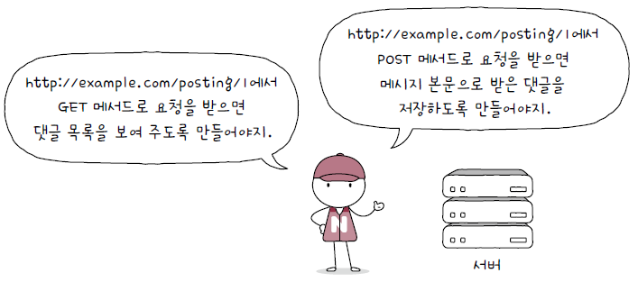
Chapter 05-2 HTTP(35)
서버 개발자 입장의 메서드 설계
어떤 URI(URL)에 어떤 메서드로 요청을 받았을 때 서버가 어떻게 행동해야 하는지 설계하는 것은 오로지 개발자의 몫
어떤 메서드는 구현할 수도 있고, 어떤 메서드는 구현하지 않을 수도 있음
같은 URL에 대한 요청일지라도 사용된 메서드가 다르면 각기 다른 요청으로 간주하기 때문에, 때로는 같은 URL에 대해 메서드별 동작을 여러 개 구현할 수도 있음

Slide 40
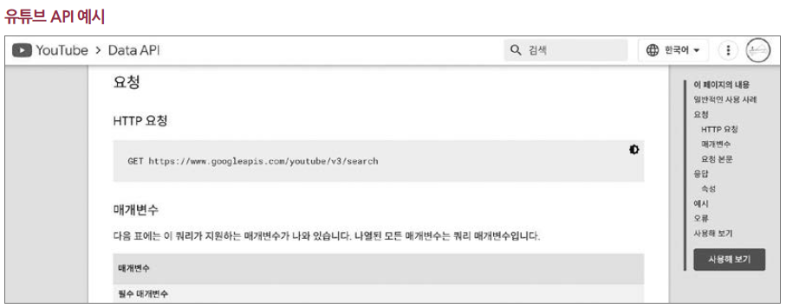
Chapter 05-2 HTTP(36)
API 문서(1)
예) 유튜브와 관련된 API
어떤 URL에 어떤 메서드를 보낼 수 있는지,
어떤 쿼리 문자열(매개변수)이 사용될 수 있는지,
올바르게 요청을 보냈을 경우 어떤 응답 메시지를 받을 수 있는 지,
그리고 올바르지 않은 요청을 보냈을 경우 어떤 오류 메시지를 받을 수 있는지가 명시

Slide 41
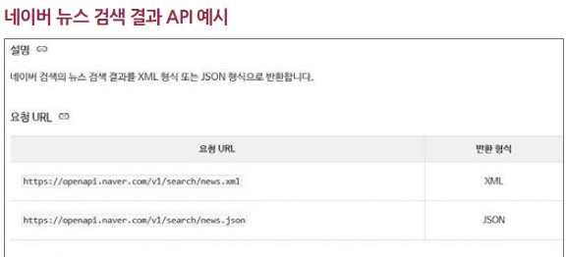
Chapter 05-2 HTTP(37)
API 문서(2)
예) 네이버의 뉴스 검색 결과를 확인할 수 있는 API
어떤 URL에 어떤 메서드를 보낼 수 있는지,
어떤 쿼리 문자열(매개변수)이 사용될 수 있는지,
어떤 응답 메시지를 받을 수 있는지가 명시

Slide 42
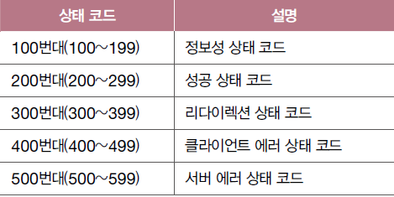
Chapter 05-2 HTTP(38)
HTTP 상태 코드
상태 코드는 요청에 대한 결과를 나타내는 세 자리 정수
상태 코드의 종류는 200, 201, 304, 404, 505 등 다양한데, 백의 자리 수를 기준으로 유형을 구분

Slide 43
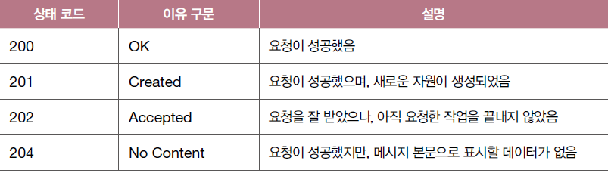
Chapter 05-2 HTTP(39)
200번대: 성공 상태 코드
200번대 상태 코드는 ‘요청이 성공했음’을 의미
주로 사용되는 상태 코드는 200(OK), 201(Created), 202(Accepted), 204(No Content)

Slide 44

Chapter 05-2 HTTP(40)
예) 클라이언트가 “http://example.com/images/a.png”로 GET 요청을 보냈다고 가정
서버가 이 요청을 성공적으로 받아들이고 처리한 경우, 서버는 요청한 자원과 함께 상태 코드 200(OK)을 포함하여 응답

Slide 45
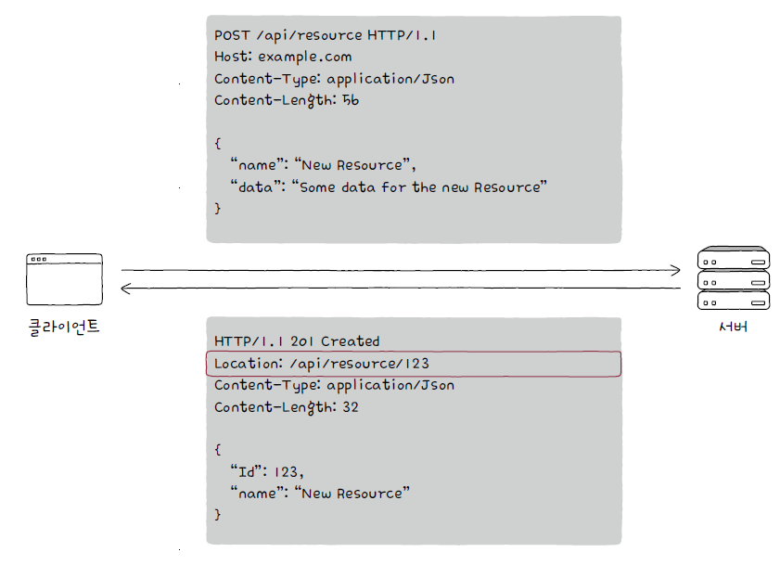
Chapter 05-2 HTTP(41)
POST 요청을 통해 서버에 새로운 자원을 생성한 경우, 상태 코드 201(Created)로 요청이 성공했으며 새로운 자원이 만들어졌음을 알림
이 경우 Location 헤더를 통해 생성된 자원의 위치를 명시

Slide 46
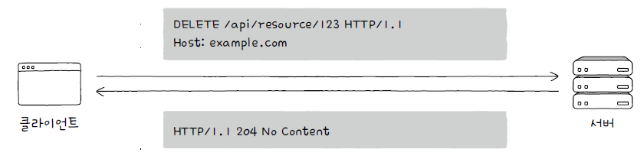
Chapter 05-2 HTTP(42)
202(Accepted)는 요청을 잘 받았으나, 아직 요청한 작업을 끝내지 않았음을 의미
작업 시간이 긴 대용량 파일 업로드 작업이나 배치 작업과 같이 요청 결과를 곧바로 응답하기 어려운 경우 - 서버는 202(Accepted)로 응답
요청 메시지에 대해 성공적으로 작업을 완료했더라도 마땅히 메시지 본문으로 표기할 것이 없을 경우 서버는 상태 코드 204(No Content)로 응답

Slide 47
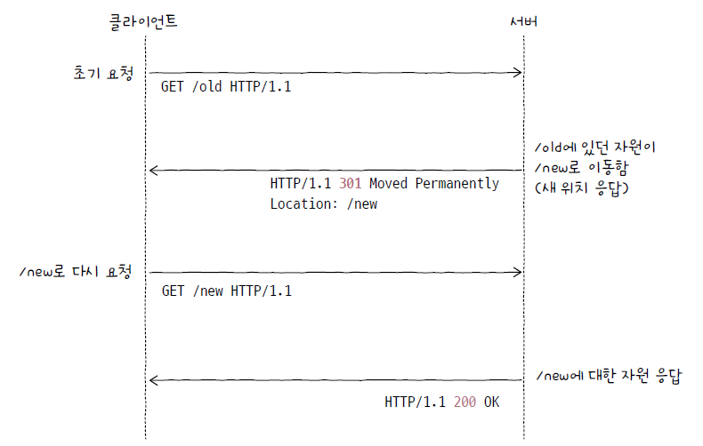
Chapter 05-2 HTTP(43)
300번대: 리다이렉션 상태 코드
리다이렉션(redirection)
‘요청을 완수하기 위해 추가적인 조치가 필요한 상태(인터넷 공식 문서 RFC 9110)’
클라이언트가 요청한 자원이 다른 곳에 있을 때, 클라이언트의 요청을 다른 곳으로 이동시키는 것을 의미

Slide 48
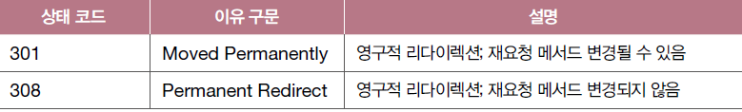
Chapter 05-2 HTTP(44)
영구적인 리다이렉션(permanent redirection)(1)
자원이 완전히 새로운 곳으로 이동하여 경로가 영구적으로 재지정
이 경우 기존의 URL에 요청 메시지를 보내면 항상 새로운 URL로 리다이렉트

Slide 49
Chapter 05-2 HTTP(45)
영구적인 리다이렉션(permanent redirection)(2)
클라이언트가 서버에 GET 요청 메시지를 보낸 뒤 301(Moved Permanently) 혹은 308(Permanent Redirect) 응답 메시지를 받았고, 응답 메시지의 Location 헤더에 명시된 경로로 재요청을 보낸다고 가정
클라이언트가 보내는 두 번째 요청 메서드는 첫 번째 요청 메서드와 동일하게 GET
클라이언트가 서버에 POST 메서드와 같이 GET 메서드가 아닌 요청 메시지를 보냈고, 301(Moved Permanently) 응답 메시지를 받았다고 가정
클라이언트가 보내는 두 번째 요청 메서드는 다음 그림처럼 GET 요청으로 바뀔 ‘수도’ 있음
실제 공식 문서에서도 이 부분은 ‘MAY change the request method(요청 메서드가 바뀔 수도 있습니다)’라고 정의되어 있음

Slide 50
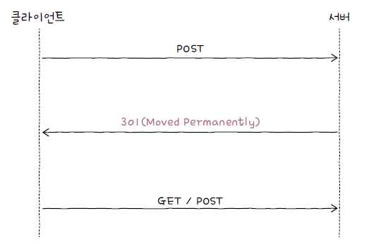
Chapter 05-2 HTTP(46)

Slide 51
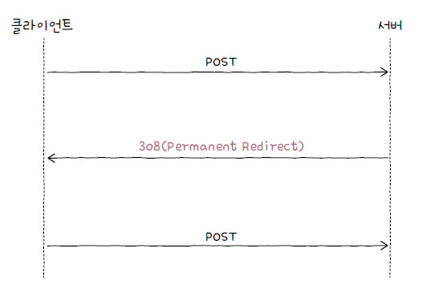
Chapter 05-2 HTTP(47)
영구적인 리다이렉션(permanent redirection)(3)
상태 코드가 308(Permanent Redirect)
클라이언트가 308(Permanent Redirect) 응답 메시지를 받을 경우, 두 번째 요청 메서드는 변하지 않음
첫 번째 요청에서 POST 메서드를 사용했다면, 상태 코드 308(Permanent Redirect)을 받은 뒤 보내는 두 번째 요청에서도 POST 메서드를 유지

Slide 52
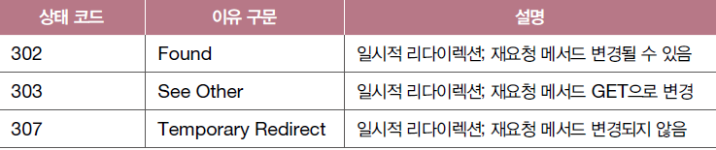
Chapter 05-2 HTTP(48)
일시적인 리다이렉션(temporary redirection)(1)
자원의 위치가 임시로 변경되었거나 임시로 사용할 URL이 필요한 경우에 주로 사용
어떤 URL에 대해 일시적인 리다이렉션 관련 상태 코드를 응답받았다면 여전히 요청을 보낸 URL은 기억

Slide 53
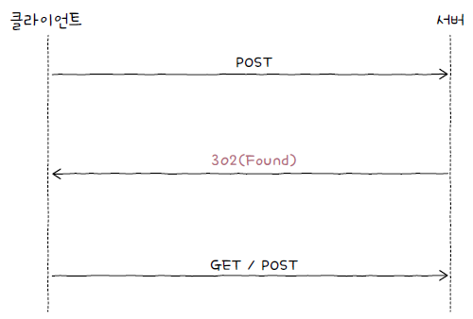
Chapter 05-2 HTTP(49)
일시적인 리다이렉션(temporary redirection)(2)
상태 코드 302(Found)는 상태 코드 301(Moved Permanently)과 유사
301(Moved Permanently)이 ‘요청한 자원이 완전히 다른 곳으로 이동했음’을 나타낸다면 302(Found)는 ‘요청한 자원이 임시로 다른 곳으로 이동했음’을 나타낸다는 정도의 차이
상태 코드 302(Found)도 상태 코드 301과 마찬가지로 GET이 아닌 요청 메서드를 사용한 클라이언트가 상태 코드 302(Found)를 응답받을 경우, 두 번째 요청 메서드는 GET으로 바뀔 ‘수도’ 있음

Slide 54
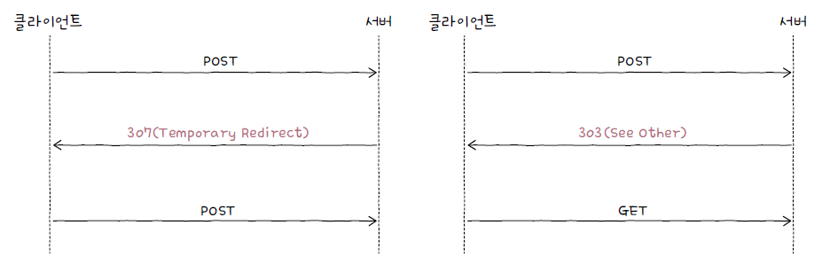
Chapter 05-2 HTTP(50)
일시적인 리다이렉션(temporary redirection)(3)
307(Temporary Redirect)은 두 번째 요청 메서드를 변경하지 않는 상태 코드
상태 코드 302(Found)의 애매모호함을 해결
예) POST 요청을 보낸 클라이언트가 307(Temporary Redirect)을 응답받을 경우, 두 번째 요청 메서드도 POST로 유지
상태 코드 303(See Other)은 두 번째 요청 메서드를 GET으로 바꿔 주기 위해 사용

Slide 55
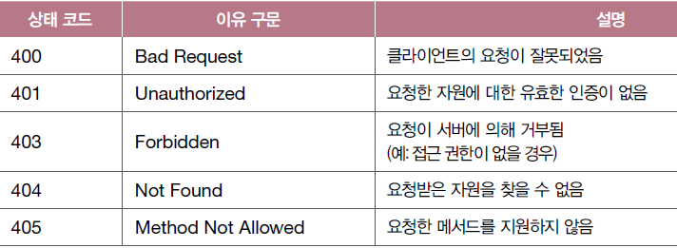
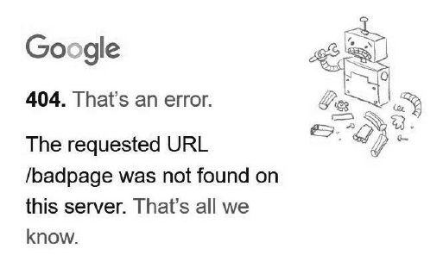
Chapter 05-2 HTTP(51)
400번대: 클라이언트 에러 상태 코드
‘클라이언트에 의한 에러가 있음’을 알려 주는 상태 코드

Slide 56
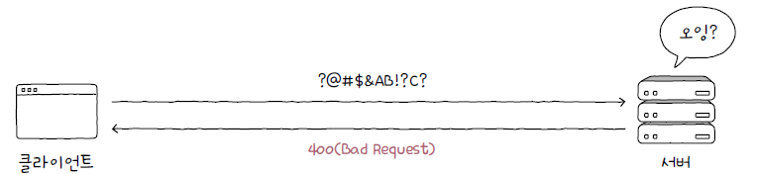
Chapter 05-2 HTTP(52)
상태 코드 400(Bad Request)
클라이언트의 요청이 잘못되었음을 알려 주는 상태 코드

Slide 57
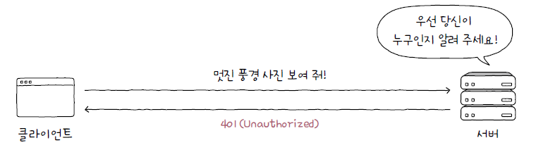
Chapter 05-2 HTTP(53)
상태 코드 401(Unauthorized)
웹상에서 정보를 검색할 때 모든 자원에 접근이 가능한 것은 아니며 때로는 특정 자원에 접근하기 위해 인증이 필요
요청에 대한 인증이 필요할 경우 서버는 401(Unauthorized) 상태 코드를 응답
서버가 상태 코드 401(Unauthorized)로 응답할 때는 반드시 WWW-Authenticate라는 헤더를 통해 인증 방법을 알려 주어야 함

Slide 58
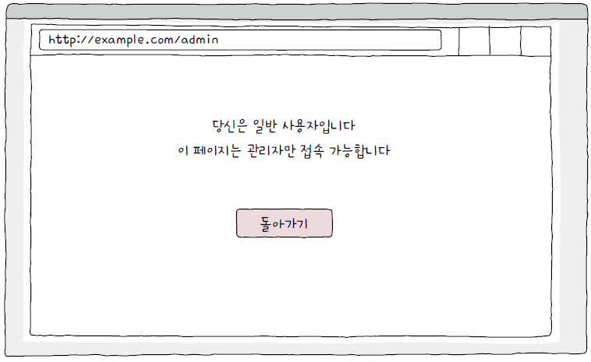
Chapter 05-2 HTTP(54)
상태 코드 403(Forbidden)
클라이언트의 권한이 충분하지 않다면 상태 코드 403(Forbidden)을 응답
인증(Authentication) 여부와 권한 부여(Authorization) 여부는 다른 개념
인증 - ‘자신이 누구인지 증명하는 것’
권한 부여 또는 인가 - ‘인증된 주체에게 작업을 허용하는 것’

Slide 59
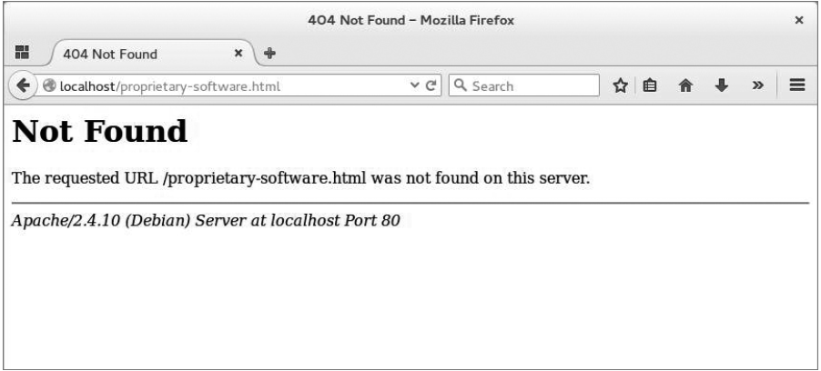
Chapter 05-2 HTTP(55)
상태 코드 404(Not Found)
접근하고자 하는 자원이 존재하지 않음을 알리는 상태 코드
존재하더라도 공개하지 않는 자원에 대해 404(Not Found)를 응답하는 경우도 있음

Slide 60

Chapter 05-2 HTTP(56)
상태 코드 405(Method Not Allowed)
구현되지 않은 메서드로 요청을 보낸다면 상태 코드 405(Method Not Allowed)를 통해 해당 메서드의 미지원을 알림

Slide 61

Chapter 05-2 HTTP(57)
500번대: 서버 에러 상태 코드
500번대는 클라이언트가 올바르게 요청을 보냈을지라도 발생할 수 있는 서버 에러에 대한 상태 코드

Slide 62

Chapter 05-2 HTTP(58)
상태 코드 500(Internal Server Error)
‘서버의 예기치 못한 상황으로 인해 요청을 처리할 수 없음’
상태 코드 500(Internal Server Error)은 서버 내 에러를 통칭

Slide 63

Chapter 05-2 HTTP(59)
상태 코드 502(Bad Gateway)(1)
클라이언트와 서버 사이에 위치한 중간 서버의 통신 오류를 나타내는 상태 코드

Slide 64

Chapter 05-2 HTTP(60)
상태 코드 502(Bad Gateway)(2)
클라이언트와 서버 사이에 위치한 중간 서버가 유효하지 않거나 잘못된 응답을 받을 때

Slide 65
Chapter 05-2 HTTP(61)
상태 코드 503(Service Unavailable)
‘현재 서비스를 일시적으로 이용할 수 없음’
서버가 과부하 상태에 있거나 일시적인 점검 상태일 때 볼 수 있는 상태

Slide 66
email: tegongkang@gmail.com
website: https://minchul.net
youtube: https://youtube.com/@kangminchul

